Slide 1
各構造物の詳細点検結果 （揺れ・液状化）
資料－１
平成26年8月21日（木）15:00～
第9回南海トラフ巨大地震土木構造物耐震対策検討部会
平成２６年８月２１日

Slide 2
施設点検目次（揺れ・液状化）
1-1 堤外施設（護岸・防波堤）の詳細耐震点検

Slide 3
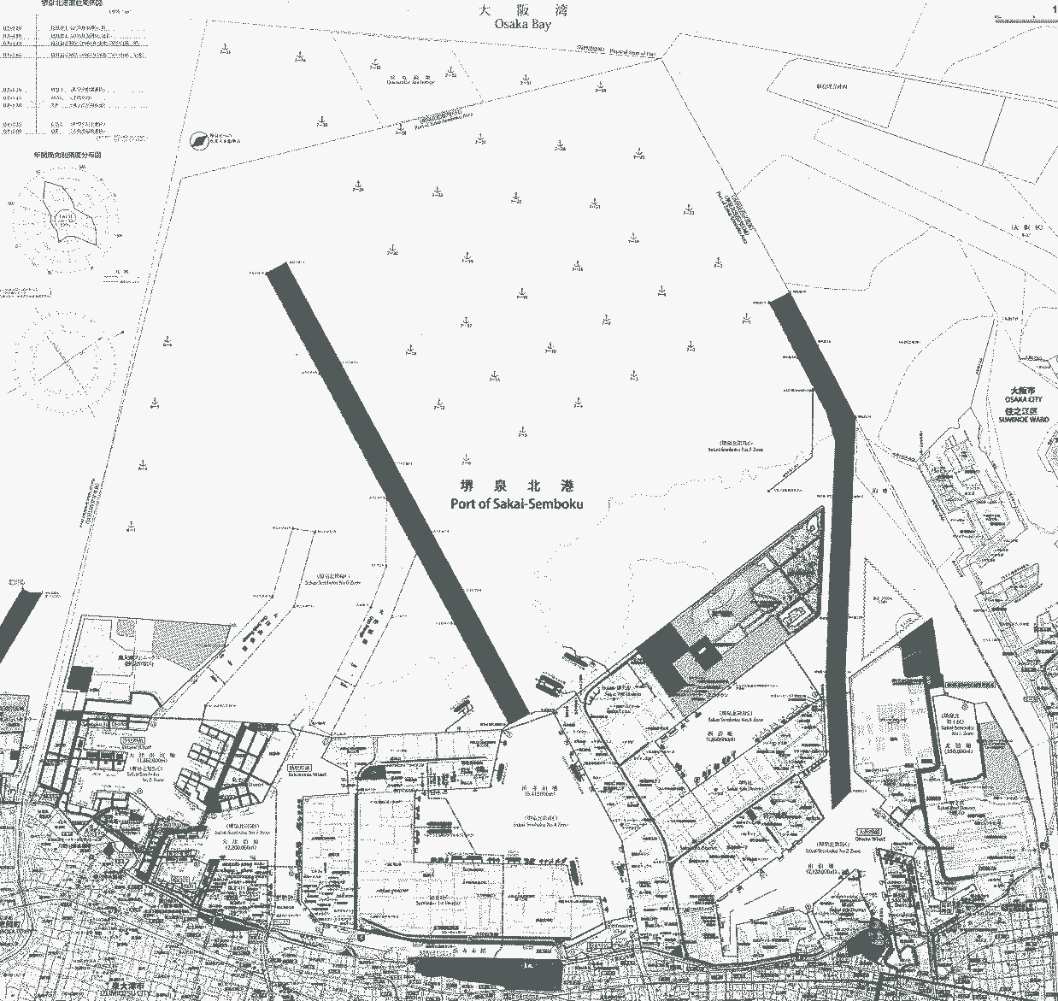
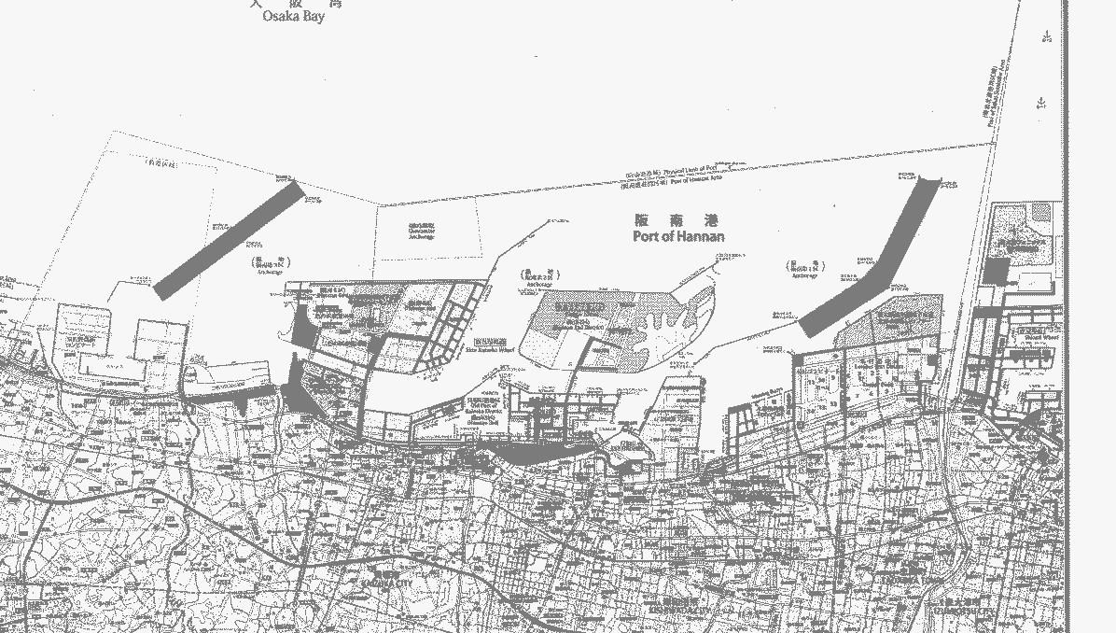
１－１ 堤外施設（護岸・防波堤）の詳細耐震点検について
点検位置図
防波堤
廃棄物護岸
埋立護岸
航路沿い護岸
堺 泉 北 港
阪 南 港
廃棄物護岸
防波堤
廃棄物護岸
防波堤
埋立護岸(コンビナート地区)
航路沿護岸

Slide 4
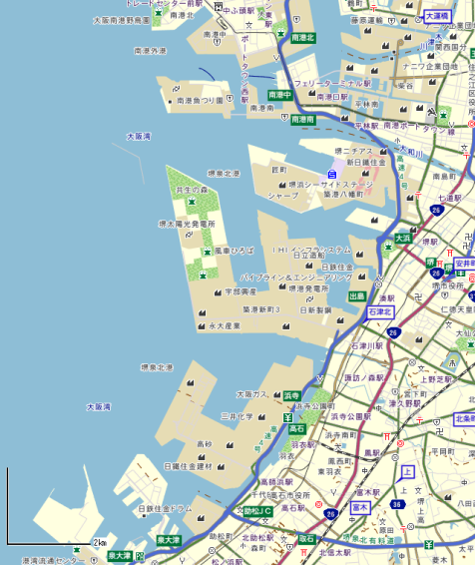
１－１ 堤外施設（護岸・防波堤）の詳細耐震点検について
（１）堺泉北港（堺第７－３区）廃棄物埋立護岸の詳細耐震点検
■照査基準
○廃棄物の処理及び清掃に関する法律
○一般廃棄物の最終処分場に及び産業廃棄物の
最終処分場に係る技術上の基準を定める省令
○H19.7 港湾の施設の技術上の基準・同解説
○H23.2 管理型廃棄物埋立護岸
設計・施工・監理ﾏﾆｭｱﾙ
■点検の考え方
≪求める耐震性能≫
南海トラフ巨大地震対して、護岸自体は変形しても、海面処分場内の廃棄物及び保有水が外部に流出あるいは浸出しない。
➣海面埋立部：遮水工天端高さの照査
耐震性能の照査として考慮する外水位に対して、遮水工の天端が下がらないこと。天端を超えて廃棄物（保有水）が流出しない機能を保持することとする。
➣陸上埋立部：遮水シート破断の照査
遮水シートが破断せず、遮水機能を保持することとする。
詳細点検実施施設

Slide 5
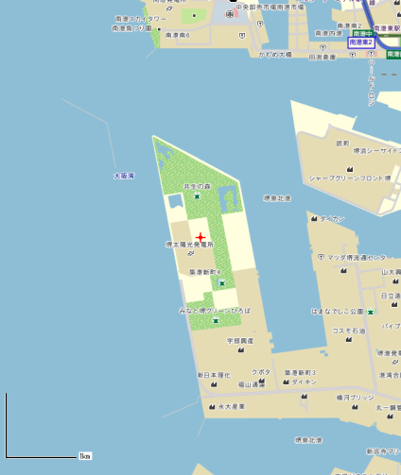
１－１ 堤外施設（護岸・防波堤）の詳細耐震点検について
≪南海トラフ巨大地震による影響≫
■堺第７－３区 断面箇所図
■点検手法
【概略点検】
チャート式耐震診断システムを用いて、地震発生時の変形量を算定し、地震に対する危険性が高い施設を確認。
【詳細点検】⇒今回報告
危険性が高い施設について動的有効応力解析により、地震時の地盤の液状化に伴う地盤変動を時刻歴で解析。解析で得られた地震後の残留変位や液状化発生状況などの解析結果に基づいて、廃棄物埋立護岸が要求される耐震性能を照査。
堺第７－３区の護岸は３種類の護岸で構成されているため、各断面から代表して１断面ずつ点検することとした。
①航路側護岸（鋼矢板セル式護岸）
②沖側護岸（捨石護岸）
③泊地側護岸（二重矢板式護岸）
堺第７－３区の護岸は平成１９年度に、直下型・海溝型のレベル２地震動に対する耐震性評価をLIQCAで行っているため、南海トラフ巨大地震に対しても、結果が比較できるLIQCAで行う。
１
２
３

Slide 6
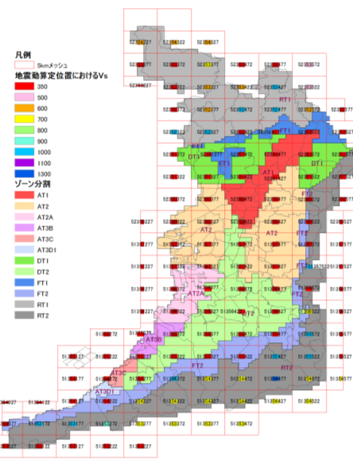
１－１ 堤外施設（護岸・防波堤）の詳細耐震点検について
≪南海トラフ巨大地震による影響≫
■南海トラフ巨大地震による地震動
○堺泉北港（堺第７－３区）廃棄物埋立護岸
AT2Aｿﾞｰﾝ：No51357322
廃棄物護岸
ＡＴ２Ａゾーン

Slide 7
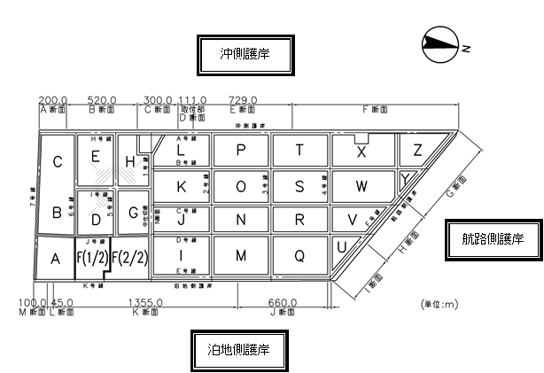
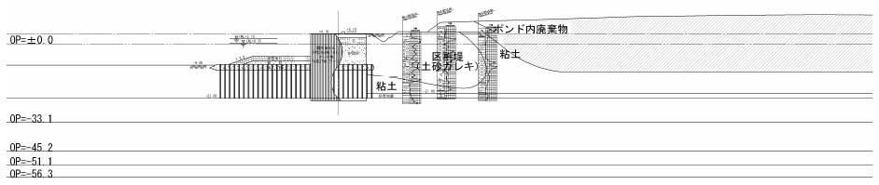
１－１ 堤外施設（護岸・防波堤）の詳細耐震点検について
≪南海トラフ巨大地震による影響≫
■詳細検討位置図（LIQCAによる耐震診断）
■第８回部会の質問に対する回答
点検箇所の選定について
2
1
3
H=6m
点検箇所は護岸タイプごとに背後地がもっとも高く危険と思われる部分を、解析断面とした。

Slide 8
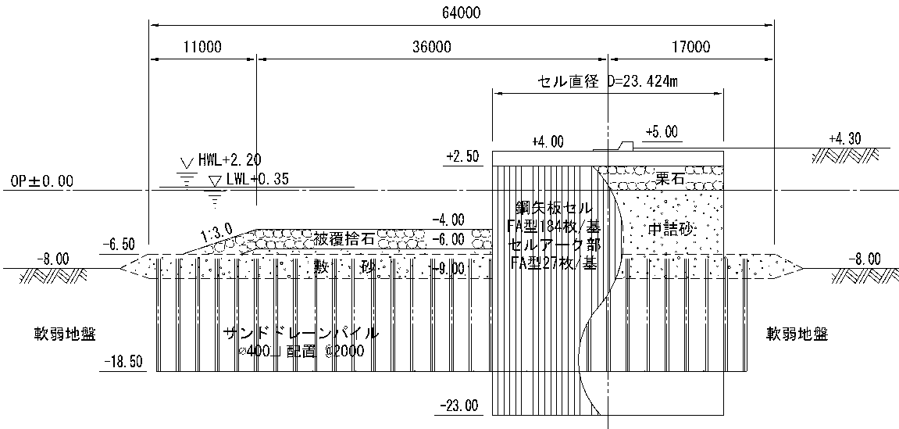
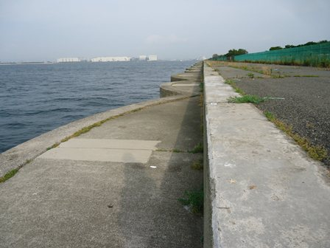
１－１ 堤外施設（護岸・防波堤）の詳細耐震点検について
≪南海トラフ巨大地震による影響≫
■堺第７－３区の詳細検討（LIQCAによる耐震診断）
＜①航路側護岸：鋼矢板セル式護岸＞
○断面図 ○現況写真

Slide 9
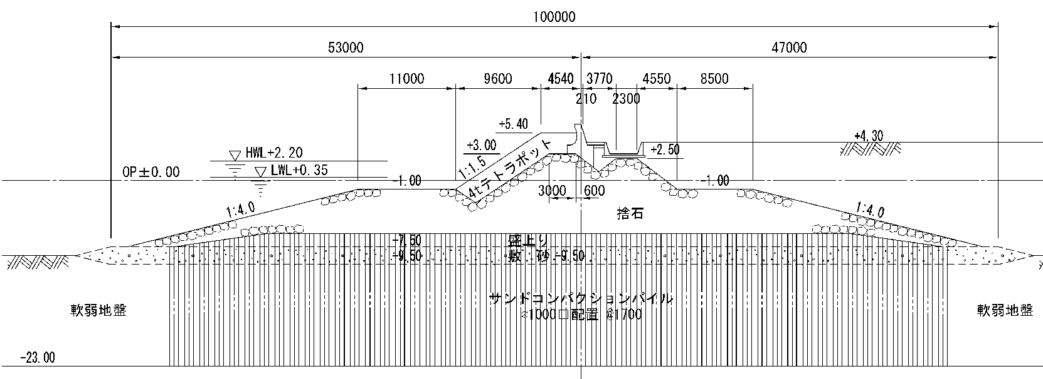
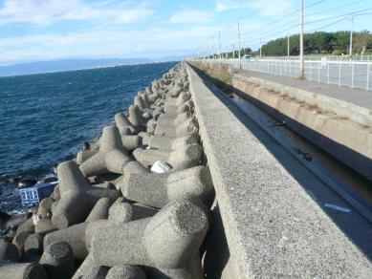
１－１ 堤外施設（護岸・防波堤）の詳細耐震点検について
≪南海トラフ巨大地震による影響≫
■堺第７－３区の詳細検討（LIQCAによる耐震診断）
＜②沖側護岸：捨石護岸＞
○断面図
○現況写真

Slide 10
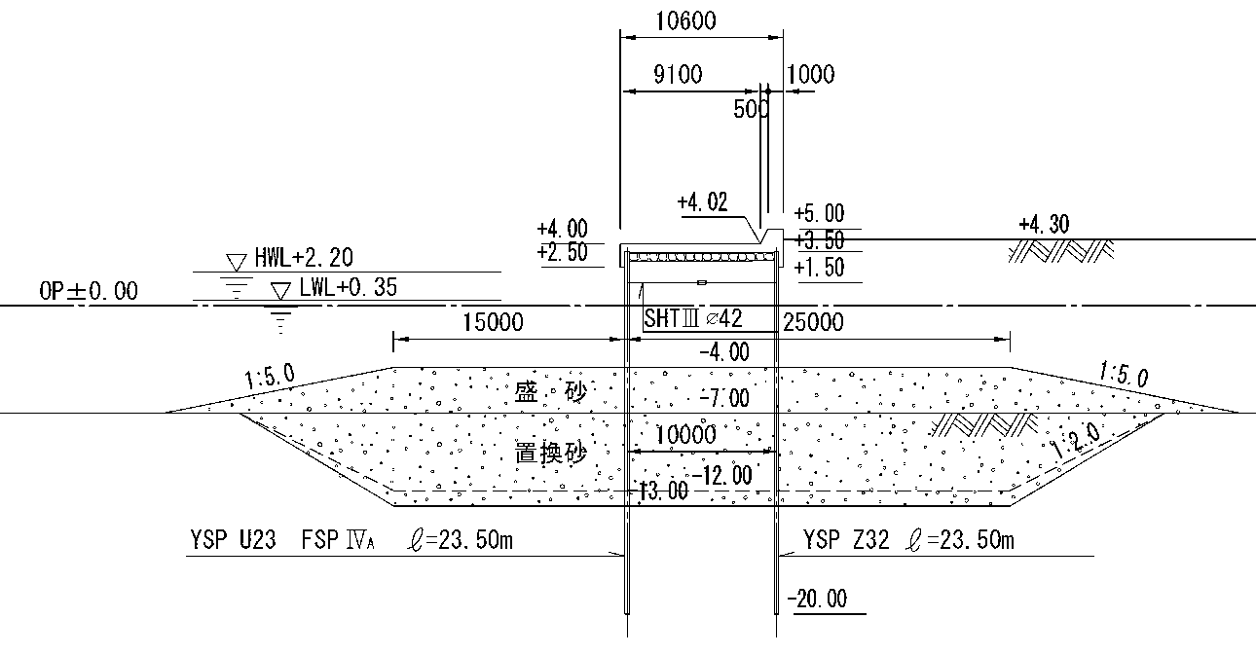
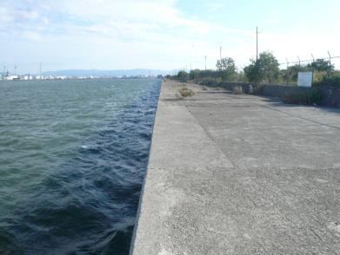
１－１ 堤外施設（護岸・防波堤）の詳細耐震点検について
≪南海トラフ巨大地震による影響≫
■堺第７－３区の詳細検討（LIQCAによる耐震診断）
＜③泊地側護岸：二重矢板式護岸＞
○断面図
○現況写真

Slide 11
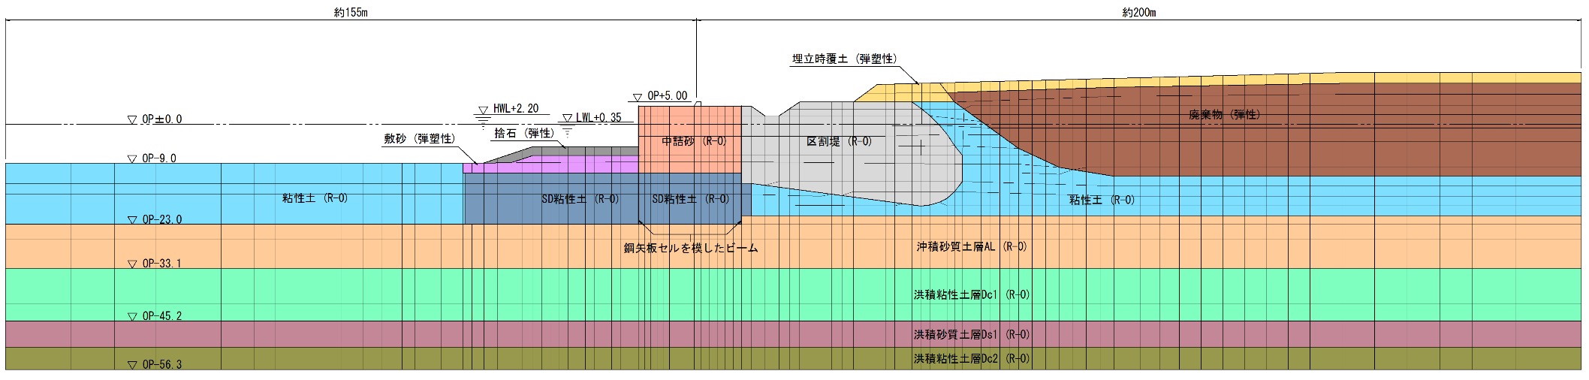
１－１ 堤外施設（護岸・防波堤）の詳細耐震点検について
≪南海トラフ巨大地震による影響≫
■堺第７－３区の詳細検討（LIQCAによる耐震診断）結果
＜①航路側護岸：鋼矢板セル式護岸＞
○照査断面図
○照査モデル図
遮水シートひずみ
粘土層天端高
護岸天端高

Slide 12
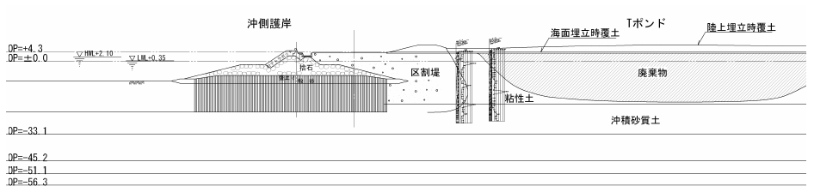
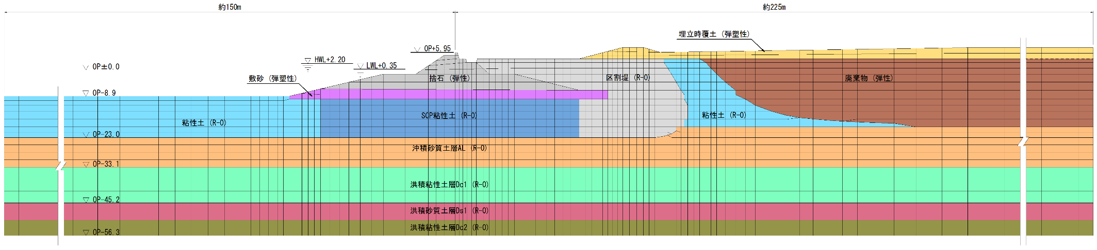
１－１ 堤外施設（護岸・防波堤）の詳細耐震点検について
≪南海トラフ巨大地震による影響≫
■堺第７－３区の詳細検討（LIQCAによる耐震診断）結果
＜②沖側護岸：捨石護岸＞
○照査断面図
○検討モデル図
遮水シートひずみ
護岸天端高
粘土層天端高

Slide 13
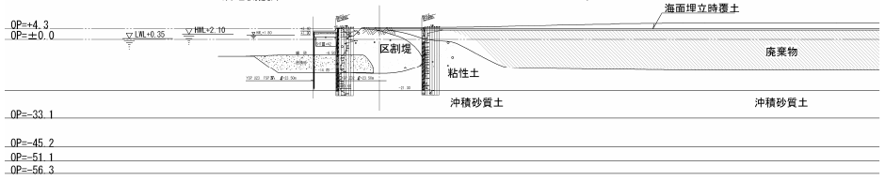
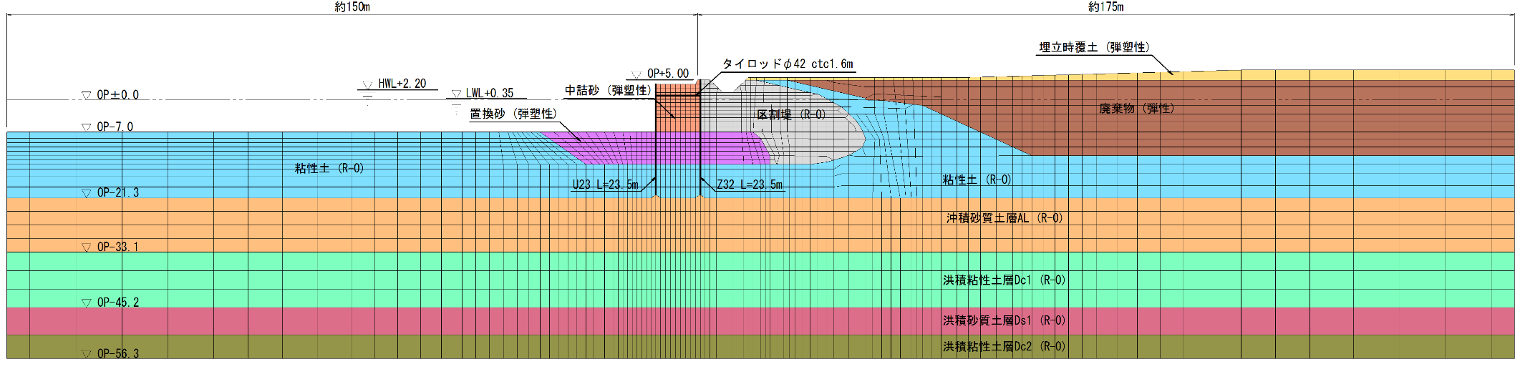
１－１ 堤外施設（護岸・防波堤）の詳細耐震点検について
≪南海トラフ巨大地震による影響≫
■堺第７－３区の詳細検討（LIQCAによる耐震診断）結果
＜③泊地側護岸：二重矢板式護岸＞
○照査断面図
○検討モデル図
護岸天端高
粘土層天端高
※陸上埋立がないため、遮水シートの検討はなし

Slide 14
１－１ 堤外施設（護岸・防波堤）の詳細耐震点検について
≪南海トラフ巨大地震による影響≫
■詳細検討（LIQCAによる耐震診断）結果＜①航路側護岸：鋼矢板セル式護岸＞
➢入力地震動波形
・最大加速度 228gal（合成成分）
➢加速度応答スペクトル

Slide 15
１－１ 堤外施設（護岸・防波堤）の詳細耐震点検について
≪南海トラフ巨大地震による影響≫
■詳細検討（LIQCAによる耐震診断）結果＜②沖側護岸：捨石護岸＞
➢入力地震動波形
・最大加速度 306gal（合成成分）
➢加速度応答スペクトル

Slide 16
１－１ 堤外施設（護岸・防波堤）の詳細耐震点検について
≪南海トラフ巨大地震による影響≫
■詳細検討（LIQCAによる耐震診断）結果＜③泊地側護岸：二重矢板式護岸＞
➢入力地震動波形
・最大加速度 306gal（合成成分）
➢加速度応答スペクトル

Slide 17
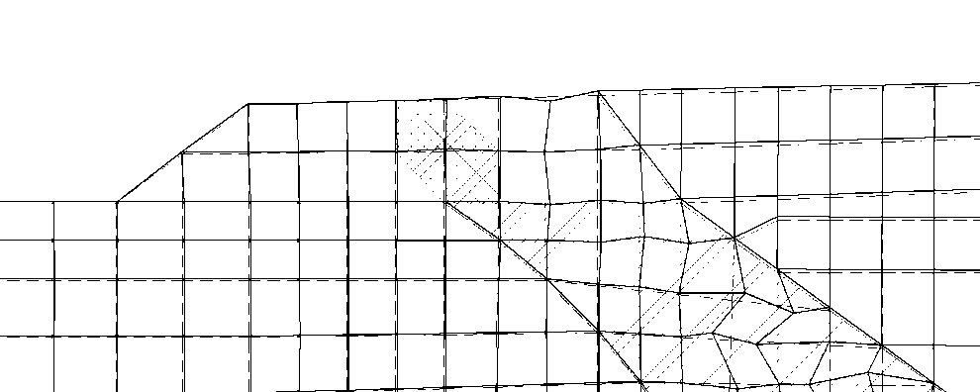
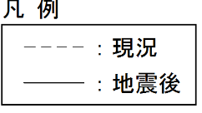
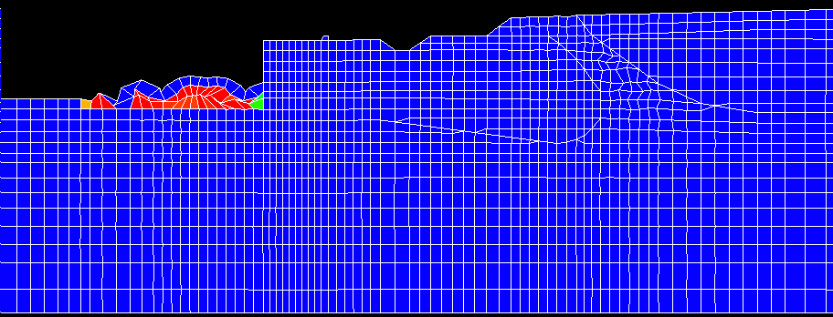
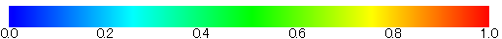
１－１ 堤外施設（護岸・防波堤）の詳細耐震点検について
≪南海トラフ巨大地震による影響≫
■ ①航路側護岸：鋼矢板セル式護岸の詳細検討（LIQCAによる耐震診断）結果（速報値）
【変形図】
遮水シート天端
盛り上がり粘土天端
OP+9.21 → OP+8.97
OP+3.80 → OP+3.39
＋
＋
【過剰間隙水圧比】

Slide 18
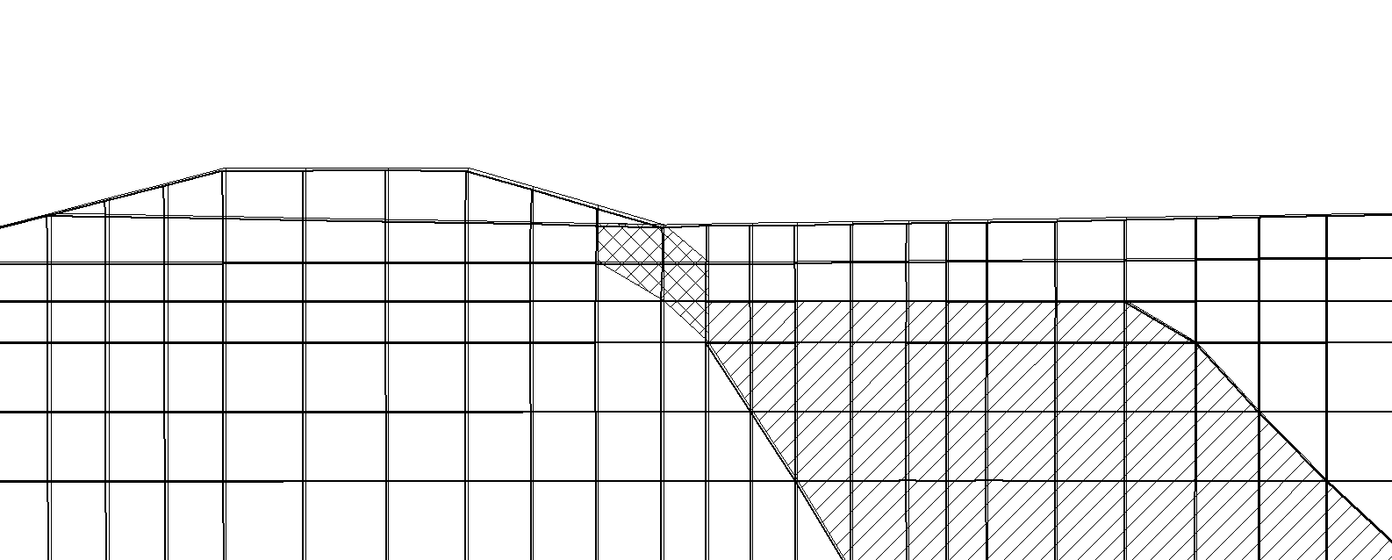
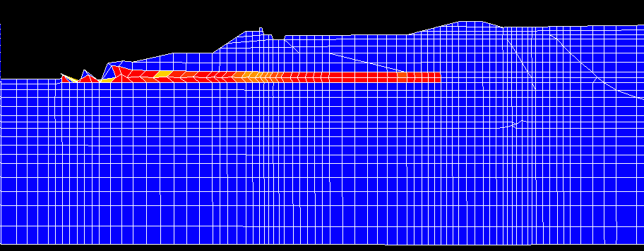
１－１ 堤外施設（護岸・防波堤）の詳細耐震点検について
≪南海トラフ巨大地震による影響≫
■ ②沖側護岸：石積み護岸の詳細検討（LIQCAによる耐震診断）結果（速報値）
【変形図】
遮水シート天端
盛り上がり粘土天端
OP+6.03 → OP+5.71
OP+3.80→ OP+3.53
＋
＋
【過剰間隙水圧比】

Slide 19
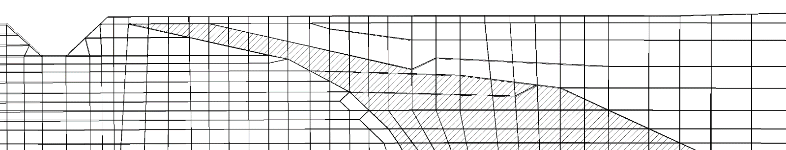
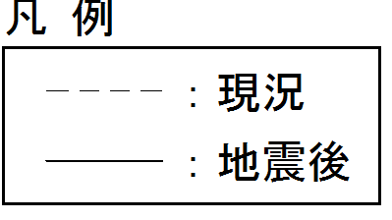
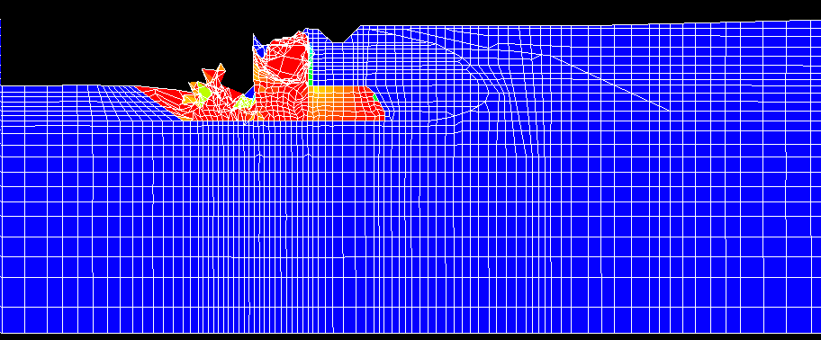
１－１ 堤外施設（護岸・防波堤）の詳細耐震点検について
≪南海トラフ巨大地震による影響≫
■ ③泊地側護岸：二重矢板式護岸の詳細検討（LIQCAによる耐震診断）結果（速報値）
【変形図】
盛り上がり粘土天端
OP+3.80 → OP+3.53
＋
＋
【過剰間隙水圧比】

Slide 20
１－１ 堤外施設（護岸・防波堤）の詳細耐震点検について
≪南海トラフ巨大地震による影響≫
■第８回部会の質問に対する回答
隅角部への影響
■堺第７－３区の詳細検討（LIQCAによる耐震診断）結果
・点検した３断面とも、要求される耐震性能（場内の廃棄物及び保有水は外部に流出、
あるいは浸透しないこと）が満たされている。
・よって、南海トラフ巨大地震に対応した耐震対策工事は必要なし。
・第８回部会で質問のあった、パラメータ見直しモデルによる確認は現在検討中。
W=35m
区割堤
護岸
9cm
粘土層
廃棄物
堺第７－３区は、区割堤及び粘土層で廃棄物を包む「ポンド工法」を採用している。
護岸の変位量が大きい場合でも、護岸背後の区割堤（幅35m）の、さらにその背後に位置する盛上がり粘土が破壊しない限り廃棄物の漏れ出しはないと考える。
8cm
6cm

Slide 21
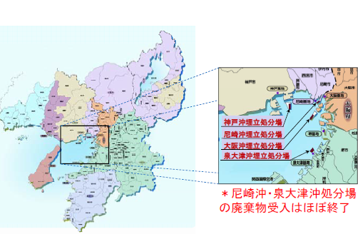
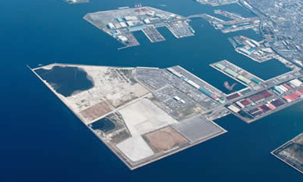
１－１ 堤外施設（護岸・防波堤）の詳細耐震点検について （前回資料）
（２）堺泉北港（汐見沖地区）廃棄物埋立護岸の詳細耐震点検
■廃棄物埋立護岸の目的
廃棄物海面処理場を形成し、高潮、津波及び波浪に対して、処分場内
及び背後地を防護する。
■堺泉北港（汐見沖地区）廃棄物処分場の概要
近畿圏（2府4県168市町村）から発生する廃棄物の最終処分を行い、
埋立てた土地を活用して港湾機能の整備を図るもの（大阪湾フェニッ
クス計画）。処分場には、陸上残土、がれき類、浚渫土砂等を受入れ
る安定型区画（約140ha、2,000万㎥)と焼却灰、鉱さい、汚泥等を
受入れる管理型区画（約65ha、1,080万㎥）がある。管理型区画に
は廃棄物及び保有水が漏れ出さないように矢板を打ち込んでいる。
■照査基準
・H19.7 港湾の施設の技術上の基準・同解説
・H23.2 管理型廃棄物埋立護岸設計・施工・監理ﾏﾆｭｱﾙ
・廃棄物の処理及び清掃に関する法律
・一般廃棄物の最終処分場に及び産業廃棄物の
最終処分場に係る技術上の基準を定める省令
■点検の考え方
照査対象範囲 廃棄物埋立護岸（管理型区画）Ｌ＝約2㎞
≪求める耐震性≫
南海トラフ巨大地震対して、護岸自体は変形しても、海面処分場内
の廃棄物及び保有水が外部に流出あるいは浸出しない。
用 途 | 規 模
ふ頭用地 | 23ha
港湾関連用地 | 52ha
交流厚生用地 | 16ha
工業用地 | 34ha
交通機能用地 | 9ha
緑地 | 72ha
合 計 | 205ha
矢板
廃棄物埋立護岸
安定型区画
管理型区画
南（２）護岸
西（１）護岸
南（３）護岸
南（４）護岸
■点検手法
概略点検：チャート式耐震診断システムを用いて、地震発生時の変形量を算定し、地震に対する危険性が
高い施設を抽出。
詳細点検：危険性が高い施設について動的有効応力解析により、地震時の地盤の液状化に伴う地盤変動を
時刻歴で解析。解析で得られた地震後の残留変位や液状化発生状況などの解析結果に基づいて
、廃棄物埋立護岸が要求される耐震性能を照査。
■照査項目
①護岸全体の損傷 ②水平残留変位 ③遮水矢板の全塑性 ④タイ材の破断 ⑤護岸の沈下量

Slide 22
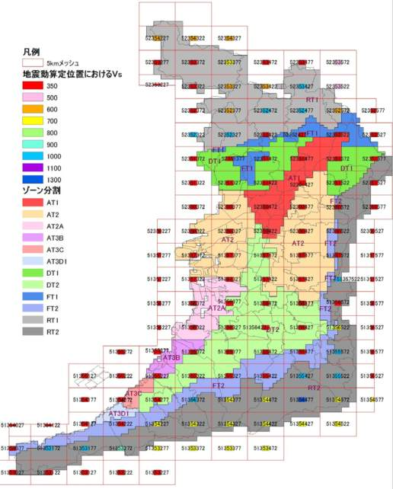
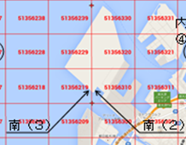
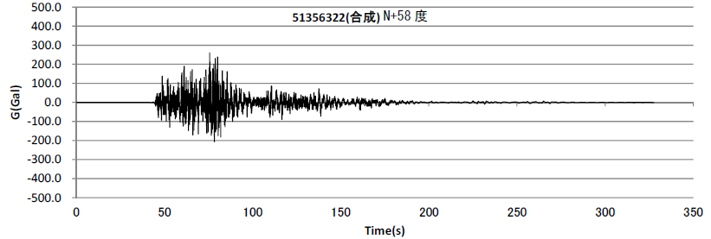

１－１ 堤外施設（護岸・防波堤）の詳細耐震点検について （前回資料）
■南海トラフ巨大地震による地震動
➢堺泉北港（汐見沖地区）廃棄物埋立護岸
（AT2Aｿﾞｰﾝ：No51356322)
○点検個所
○廃棄物埋立護岸南（２）護岸
・最大加速度 261.22ｇａｌ（合成）
○廃棄物埋立護岸南（３）護岸
・最大加速度 238.76ｇａｌ（合成）
廃棄物護岸
ＡＴ２Ａゾーン

Slide 23
１－１ 堤外施設（護岸・防波堤）の詳細耐震点検について （前回資料）
■照査断面
南（２）護岸
南（３）護岸
場所打コンクリート
直立消波ブロック
鋼矢板ⅡA
Ｌ型ブロック
場所打コンクリート
直立消波ケーソン
タイロッド
消波工
（4t消波ブロック）
鋼矢板ⅡA

Slide 24
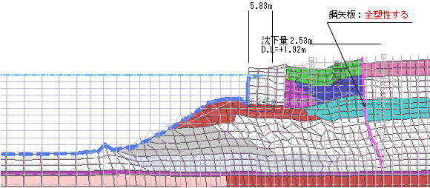
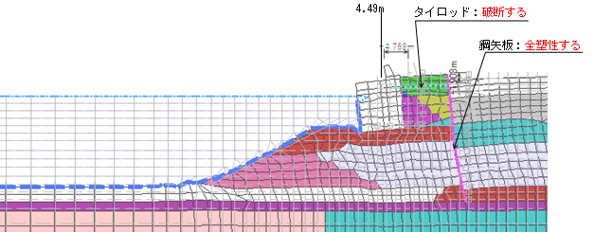
１－１ 堤外施設（護岸・防波堤）の詳細耐震点検について （前回資料）
■南海トラフ巨大地震による廃棄物埋立護岸の検討結果（まとめ）
南（２）護岸
・水平残留変位・・・・・５．８３ｍ海方向へ移動
・沈下量（地震）・・・・２．３７ｍ沈下
・沈下量（圧密）・・・・０．１６ｍ沈下
・遮水矢板・・・・・・・全塑性
・タイ材の破断・・・・・タイ材なし
南（３）護岸
・水平残留変位・・・・・４．４９ｍ海方向へ移動
・沈下量（地震）・・・・１．４７ｍ沈下
・沈下量（圧密）・・・・０．４８ｍ沈下
・遮水矢板・・・・・・・全塑性
・タイ材の破断・・・・・破断
沈下量1.95m
D.L=+5.05m
●遮水矢板が全塑性すること及び水平残留変位が大きいことから、特に護岸隅角部ではセクションが破断するものと考えられる。破断すると管理型区画内の廃棄物や保有水が流出する可能性がある。

Slide 25
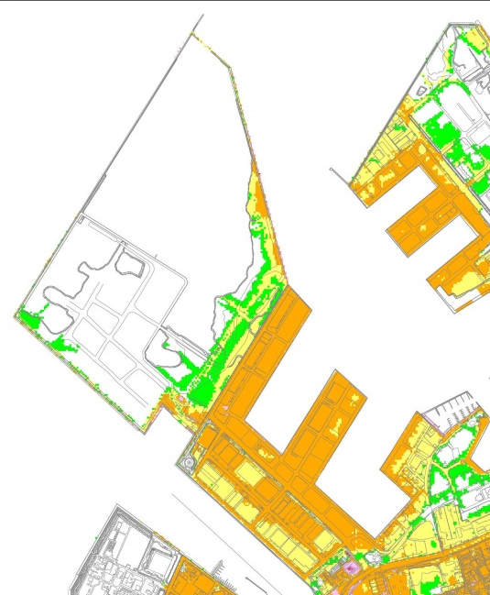
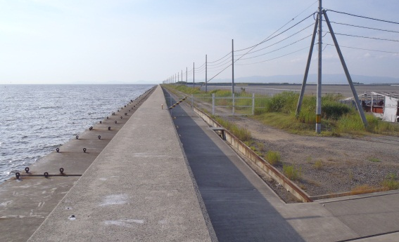
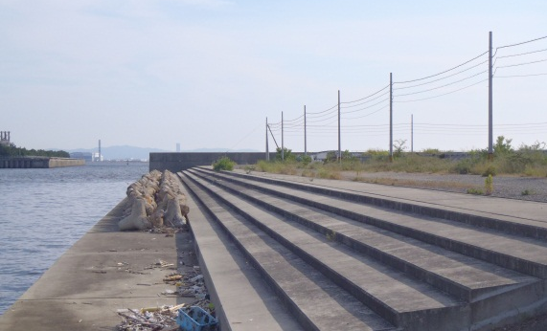

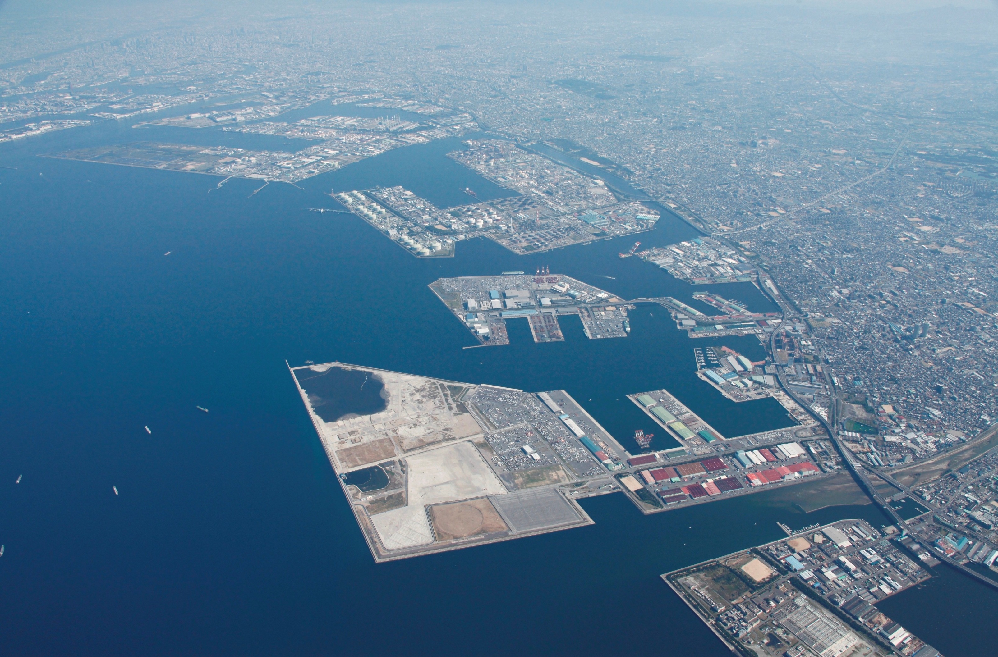
１－１ 堤外施設（護岸・防波堤）の詳細耐震点検について
■津波の浸水について
（H25.8 大阪府津波浸水想定より抜粋）
①
廃棄物埋立、
覆土、As舗装
②
廃棄物埋立、
覆土、As舗装
南（３）護岸
南（３）護岸
南（２）護岸
南（２）護岸
(水処理施設）
・
・
+4.90
+4.96
・
+4.98
・
+4.85
・
+5.40
(水処理施設）
・
・
+5.54
+5.17
・
+6.15
・
+5.41
+6.16
・
+5.29
南（３）護岸
・
②
①
広場
（盛土、As舗装）
南（２）護岸
広場
（盛土、一部芝生）
南（２）護岸
メガソーラー
（盛土、 砕石）
：管理型区画
南（３）護岸
標高：D.L.(ｍ）
（D.L＝O.P.+0.35m)
・管理型区画では、護岸背後地は覆土の上にアスファルト舗装やさらに盛土を施し、広場等として利用している。
・背後地盤が高いことから、将来マリーナ利用を計画している、標高が低い南(２)護岸際や、その他護岸沿いに浸水がみられる。
⇒管理型区画の広範囲にわたる浸水はないと想定され、流入する水塊が少ないと考えられるが、護岸の残留変位や遮水矢板の塑性に伴う護岸隅角部におけるセクションが破断した場合など、津波による廃棄物や保有水が流出する可能性がある。

Slide 26
１－１ 堤外施設（護岸・防波堤）の詳細耐震点検について
■廃棄物埋立護岸の対策について
揺れ・液状化に対しては、
・護岸本体の転倒はないが、護岸天端での水平変位は約4～6ｍ。
・管理型区画を区切る遮水矢板が塑性変形を起こす。
・隅角部においては 遮水矢板継手の破断も考えられる。
・遮水矢板の継手が破断した場合は、廃棄物や保有水が流出
する可能性がある。
津波に対しては、
・管理型区画は覆土やアスファルト舗装などで、地盤高が高い。
・護岸際での浸水は見られるものの、広範囲な浸水にはならな
いと想定される。
・しかし、護岸の残留変位や遮水矢板の塑性に伴う護岸隅角部
におけるセクションが破断した場合など、津波による廃棄物
や保有水が流出する可能性がある。
矢板
廃棄物埋立護岸
安定型区画
管理型区画
南（２）護岸
西（１）護岸
南（３）護岸
南（４）護岸
・今後、管理型処分場として必要な対策について検討を進める。

Slide 27
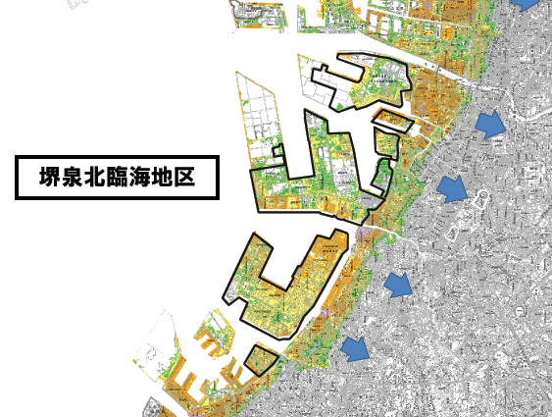
１－１ 堤外施設（護岸・防波堤）の詳細耐震点検について
（３）堺泉北港 堺６区埋立護岸(航路沿い)の詳細耐震点検
■検討地区の概要
堺航路
耐震強化岸壁
当地区は、堺市、高石市及び泉大津市の臨海部に位置する堺泉北臨海工業地帯の地域で、大阪湾及び大和川に面し、面積は約1,801万ｍ^{２}である。
堺６区の北側には、堺航路を挟んで、基幹的広域防災拠点のある堺２区があり、泊地内に耐震強化岸壁がある。
点検個所
■照査基準
H19.7 港湾の施設の技術上の基準・同解説
■点検の考え方
照査対象範囲 埋立護岸Ｌ＝０．８㎞
（H25.8 大阪府津波浸水想定より抜粋）
≪求める耐震性≫
南海トラフ巨大地震対して、護岸の崩壊などにより航路閉塞するなど、船舶の航行に支障をきたさない事。（通常の耐震性は、波浪に対して安定かつ越波及び高潮から背後の埋立地を防護できる事）
■点検手法
概略点検：チャート式耐震診断システムを用いて、地震発生時の変形量を算定し、地震に対する危険性が
高い施設を抽出。
詳細点検：危険性が高い施設について動的有効応力解析により、地震時の地盤の液状化に伴う地盤変動を
時刻歴で解析。解析で得られた地震後の残留変位や液状化発生状況などの解析結果に基づいて
、耐震性能を照査。
■照査項目
○護岸及び航路端部の変位（①水平残留変位 ②護岸の沈下量）

Slide 28
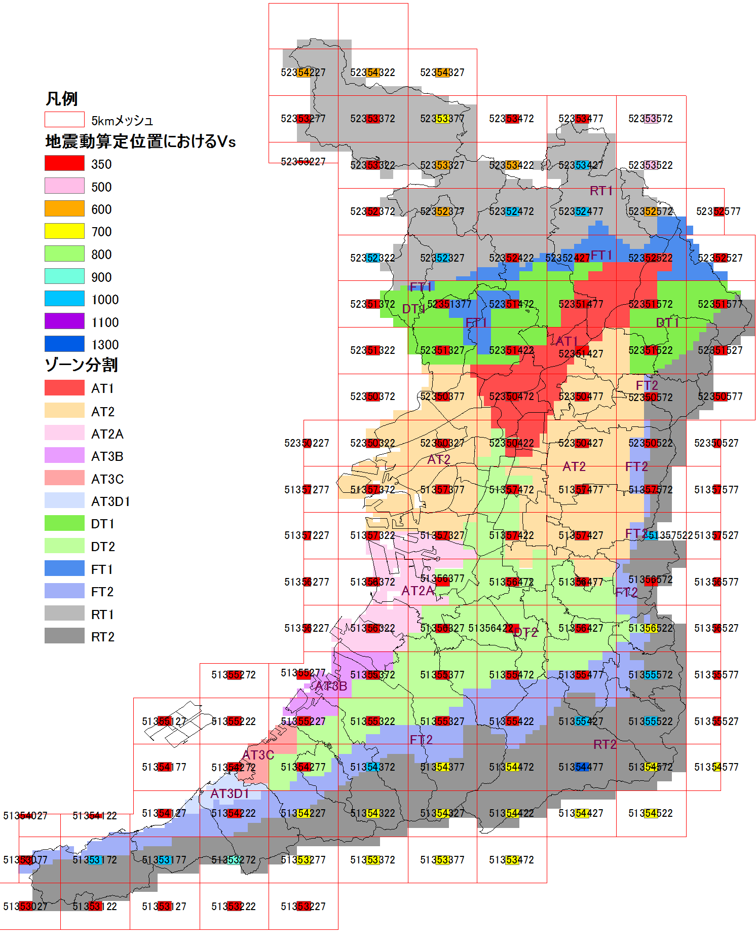
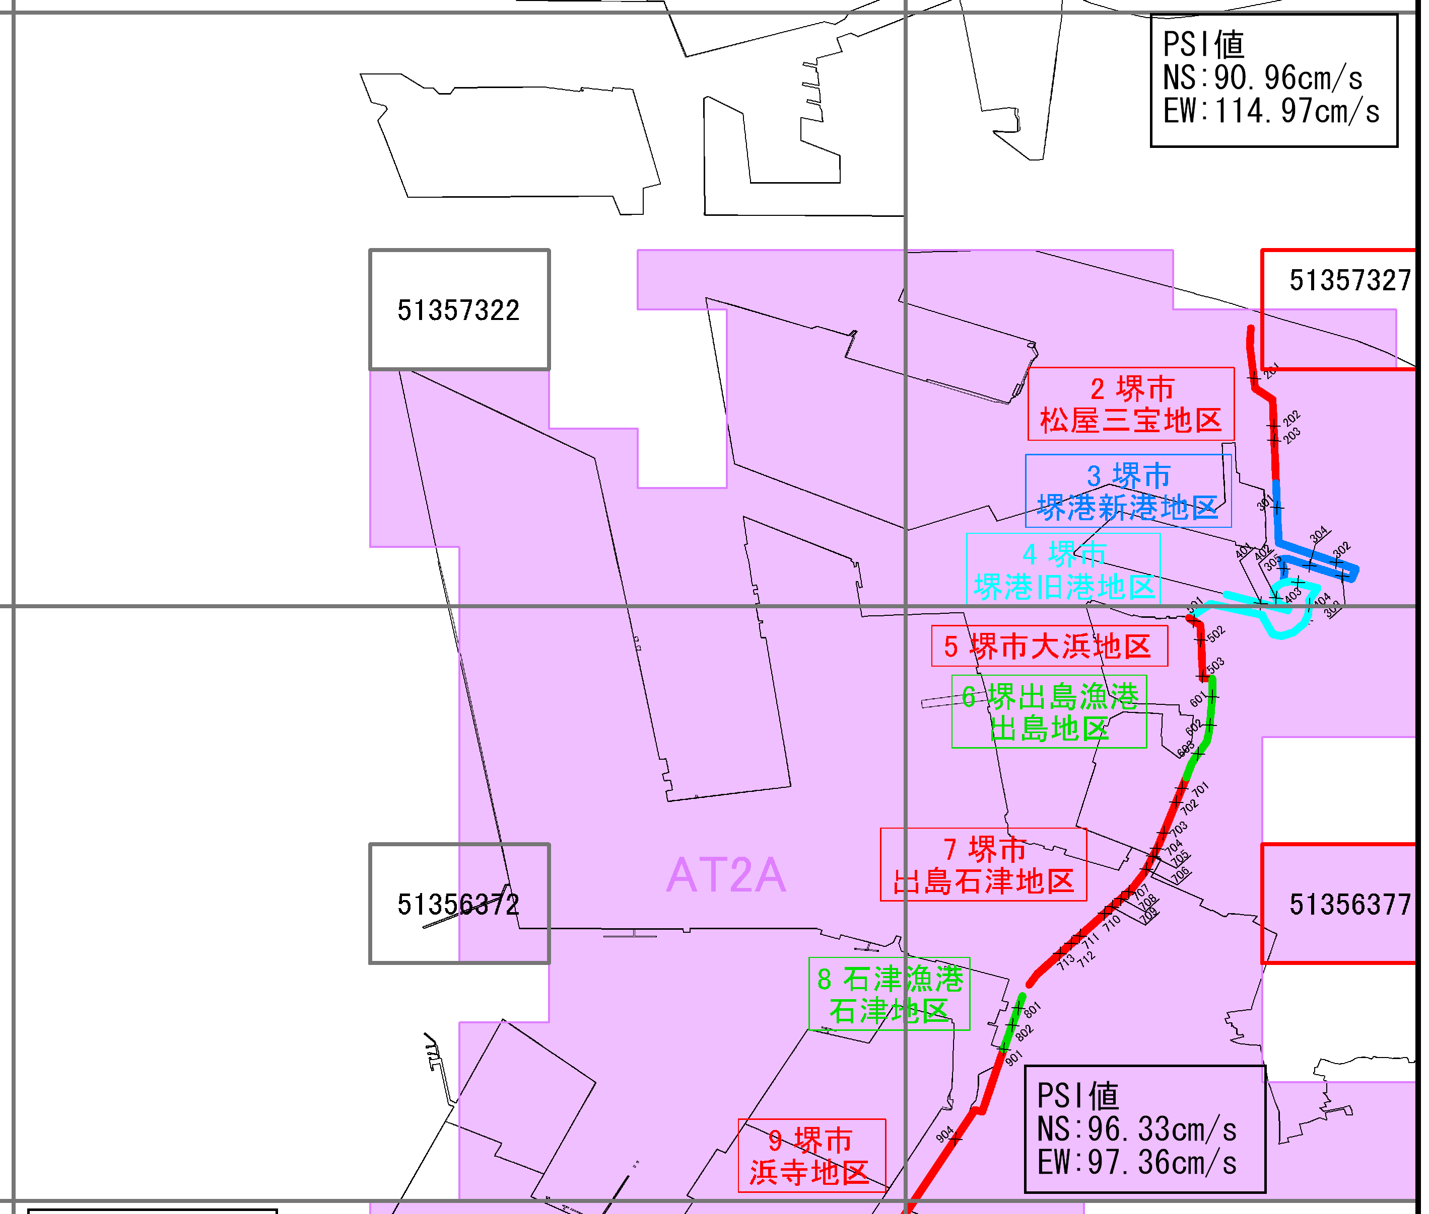
１－１ 堤外施設（護岸・防波堤）の詳細耐震点検について
■南海トラフ巨大地震による地震動
○点検箇所
堺泉北港（堺６区）埋立護岸
（AT2Aｿﾞｰﾝ：No.51357322)
51357322
埋立護岸(堺６区)
ＡＴ２Ａゾーン

Slide 29
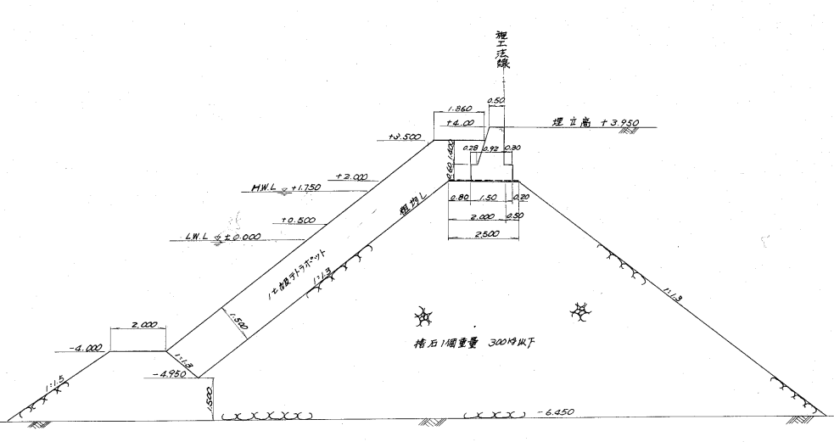
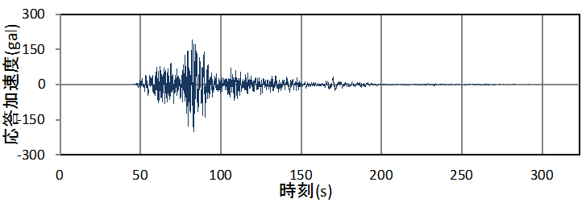
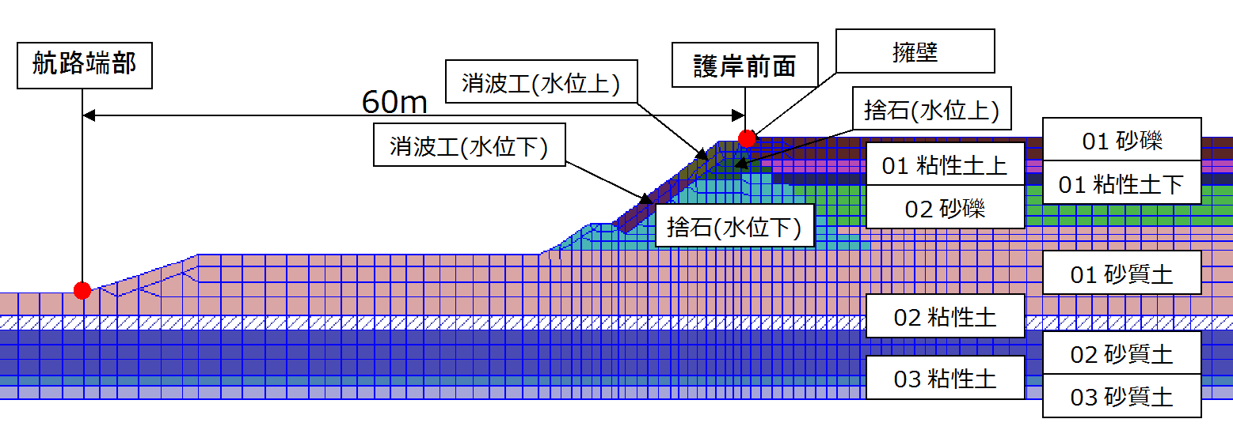
１－１ 堤外施設（護岸・防波堤）の詳細耐震点検について
■堺６区 埋立護岸(航路沿い)の詳細検討（FLIPによる耐震診断）結果
南海トラフ巨大地震による地震動(工学的基盤面)
➢堺泉北港（堺6区）埋立護岸
（AT2Aｿﾞｰﾝ：No.51357322)
＜加速度地震動時系列図＞ ＜照査断面＞
・最大加速度 -202.9ｇａｌ（合成）
＜検討モデル＞
・FLIPバージョン ：7.2.3
・液状化パラメータ：
簡易設定法(再訂版)

Slide 30
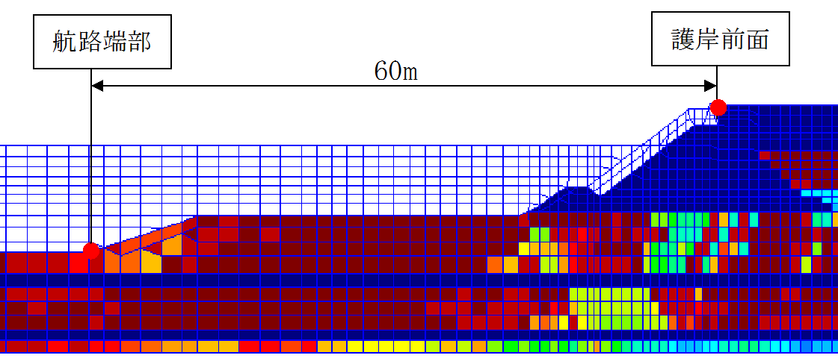
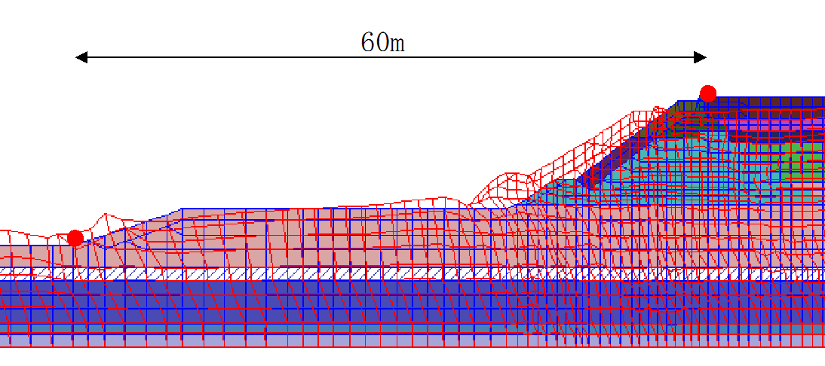
１－１ 堤外施設（護岸・防波堤）の詳細耐震点検について
■堺６区 埋立護岸(航路沿い)の詳細検討（FLIPによる耐震診断）結果
①水平残留変位 護岸天端・・・・・・－４．１３ｍ ，航路端部・・・・・・－２．３４ｍ
②護岸の沈下量 護岸天端・・・・・・ １．７２ｍ ，航路端部・・・・・・－０．２７ｍ(隆起)
＜残留変形図＞ ＜過剰間隙水圧図＞
■まとめ
航路端部
水平変位 -2.34m
鉛直変位 -0.27m
護岸天端
水平変位 -4.13m
鉛直変位 1.72m
航路端での変位が水平変位が2.34m、鉛直変位が0.27ｍの隆起である。よって、地震後の護岸の変位により、航行船舶への影響はないものと判断できる。
⇒航路沿い護岸については、被災後の応急復旧にて対応する。

Slide 31
１－１ 堤外施設（護岸・防波堤）の詳細耐震点検について
（４）堺泉北港（泉北１区）埋立護岸の詳細耐震点検
■検討地区の概要
当地区は、堺市、高石市及び泉大津市の臨海部に位置する堺泉北臨海工業地帯の大部分を占める地域で、大阪湾及び大和川に面し、面積は約1,801万ｍ２である。
主な業種は、石油精製、石油化学、石油貯蔵、製鋼、ガス、電気業等の重化学工業であり、これらの事業所が石油コンビナート地区を形成。多量の石油、高圧ガス等を貯蔵・処理等を行っている。
点検個所
■照査基準
H19.7 港湾の施設の技術上の基準・同解説
■点検の考え方
照査対象範囲 埋立護岸Ｌ＝３．６㎞
（H25.8 大阪府津波浸水想定より抜粋）
≪求める耐震性≫
南海トラフ巨大地震対しては、大阪府石油コンビナート等防災本部「地震・津波被害想定等検討部会」にて検討中。（通常の耐震性は、波浪に対して安定かつ越波及び高潮から背後の埋立地を防護できる事）
■点検手法
概略点検：チャート式耐震診断システムを用いて、地震発生時の変形量を算定し、地震に対する危険性が
高い施設を抽出。
詳細点検：危険性が高い施設について動的有効応力解析により、地震時の地盤の液状化に伴う地盤変動を
時刻歴で解析。解析で得られた地震後の残留変位や液状化発生状況などの解析結果に基づいて
、耐震性能を照査。
■照査項目
○護岸及び護岸周辺の変位（①水平残留変位 ②護岸の沈下量）

Slide 32
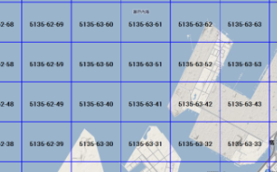
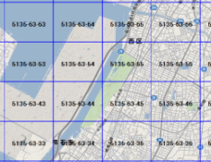
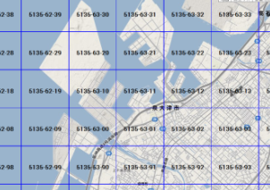
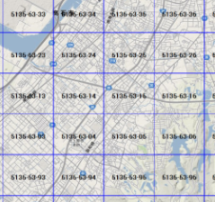

１－１ 堤外施設（護岸・防波堤）の詳細耐震点検について
■南海トラフ巨大地震による地震動
○点検箇所
堺泉北港（泉北１区）埋立護岸
（AT2Aｿﾞｰﾝ：No.51356322)
○入力地震動波形
・最大加速度 253 ｇａｌ（合成）
51356322
埋立護岸(泉北１区)
ＡＴ２Ａゾーン

Slide 33


１－１ 堤外施設（護岸・防波堤）の詳細耐震点検について
■泉北１区 埋立護岸の詳細検討（LIQCAによる耐震診断）
○位置図
（大阪府検討範囲）
埋立護岸
（コンビナート地区）
D2
D1
D3

Slide 34

１－１ 堤外施設（護岸・防波堤）の詳細耐震点検について
■泉北１区 埋立護岸の詳細検討（LIQCAによる耐震診断）
○断面イメージ図
境界
約50ｍ
約25ｍ
タンク
配管類
海側
埋立側（民間事業者所有地）
捨石
置 換 砂
○解析結果（構内条件を考慮）
検討断面 | 検討点 | LIQCA解析結果 |  | ②排水沈下量 | ③広域沈下量 （地盤沈降量） | 沈下量合計 ①＋②＋③
 |  | 水平変位 | ①鉛直変位
D1 | 護岸天端 | -147.0cm | 67.0cm | ①に含む | 26.0cm | 93.0m
 | 境界 | -106.0cm | 154.0cm | ①に含む | 26.0cm | 180.0cm
D2 | 護岸天端 | -70.0cm | 2.0cm | ①に含む | 26.0cm | 28.0cm
 | 境界 | -70.0cm | 29.0cm | ①に含む | 26.0cm | 55.0cm
D3 | 護岸天端 | -23.0cm | 29.0cm | ①に含む | 26.0cm | 55.0cm
 | 境界 | -22.0cm | 21.0cm | ①に含む | 26.0cm | 47.0cm

Slide 35

１－１ 堤外施設（護岸・防波堤）の詳細耐震点検について
（５）阪南港 防波堤の詳細耐震点検
■検討地区の概要
点検個所
当地区は、岸和田市、及び貝塚市の臨海部に位置する阪南港の木材港地区、阪南２区、阪南４区の埋立地に隣接する防波堤である。
陸側は、浸水深の大きな堤内地が広がる地域となっている。
■照査基準
H19.7 港湾の施設の技術上の基準・同解説
■点検の考え方
（H25.8 大阪府津波浸水想定より抜粋）
照査対象範囲 防波堤Ｌ＝４．５㎞
≪求める耐震性≫
南海トラフ巨大地震に対して、構造の安定に重大な影響を及ぼさない事。
■点検手法
概略点検：チャート式耐震診断システムを用いて、地震発生時の変形量を算定し、地震に対する危険性が
高い施設を抽出。
詳細点検：危険性が高い施設について動的有効応力解析により、地震時の地盤の液状化に伴う地盤変動を
時刻歴で解析。解析で得られた地震後の残留変位や液状化発生状況などの解析結果に基づいて
、耐震性能を照査。
■照査項目
○防波堤の変位（①水平残留変位 ②護岸の沈下量）

Slide 36

１－１ 堤外施設（護岸・防波堤）の詳細耐震点検について
■南海トラフ巨大地震による地震動
○点検箇所
阪南港 防波堤（木材港地区・阪南２区・阪南４区）
（AT3Bｿﾞｰﾝ：No. 51355277)
51355277
防波堤
ＡＴ３Ｂゾーン

Slide 37



１－１ 堤外施設（護岸・防波堤）の詳細耐震点検について
■木材港地区 防波堤(No.6401)の詳細検討（FLIPによる耐震診断）
南海トラフ巨大地震による地震動(工学的基盤面)
➢阪南港（木材港地区）防波堤
（M9地震動：No.51355277)
＜加速度地震動時系列図＞ ＜照査断面＞
・最大加速度 265.7ｇａｌ（合成）
＜検討モデル＞
・FLIPバージョン ：7.2.3
・液状化パラメータ：
簡易設定法(再訂版)

Slide 38



１－１ 堤外施設（護岸・防波堤）の詳細耐震点検について
■木材港地区 防波堤(No.6401)の詳細検討（FLIPによる耐震診断）結果
○残留変形図 ○過剰間隙水圧図
○水平残留変位 護岸天端・・・・・・－０．０3ｍ
○護岸の沈下量 護岸天端・・・・・・ ０．６２ｍ
護岸天端
水平変位 -0.03m
鉛直変位 0.62m
（海側）
（陸側）
（海側）
（陸側）

Slide 39



１－１ 堤外施設（護岸・防波堤）の詳細震点検について
■阪南2区 防波堤(No.6503)の詳細検討（FLIPによる耐震診断）
南海トラフ巨大地震による地震動(工学的基盤面)
➢阪南港（阪南2区）防波堤
（M9地震動：No51355277)
＜加速度地震動時系列図＞ ＜照査断面＞
・最大加速度 353.4ｇａｌ（合成）
＜検討モデル＞
・FLIPバージョン ：7.2.3
・液状化パラメータ：
簡易設定法(再訂版)

Slide 40



１－１ 堤外施設（護岸・防波堤）の詳細耐震点検について
■阪南2区 防波堤(No.6503)の詳細検討（FLIPによる耐震診断）結果
○残留変形図 ○過剰間隙水圧図
■まとめ
○水平残留変位 護岸天端・・・・-０．７２ｍ
○護岸の沈下量 護岸天端・・・・ ０．２３ｍ
護岸天端
水平変位 -0.72m
鉛直変位 0.23m
（海側）
（陸側）
（海側）
（陸側）
防波堤天端での最大の変位量が、水平変位0.72m、鉛直変位0.62ｍであるが、転倒や倒壊を示す挙動は見られていない事から、構造の安定性は確保できるものと考えられる。
⇒防波堤については、被災後の応急復旧にて対応する。なお、阪南４区についても同様の検討を行う。

